Slide 1
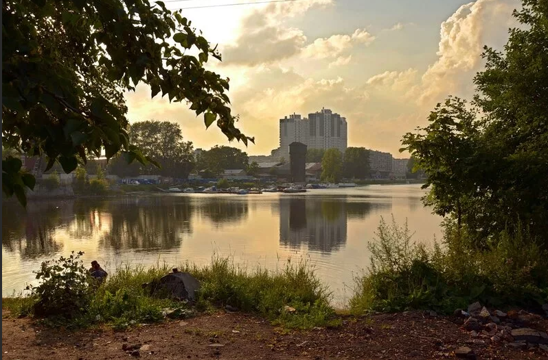
МО «Гавань» Бюджет для граждан Отчет об исполнении местного бюджета Муниципального образования Гавань за 2022 год

Slide 2
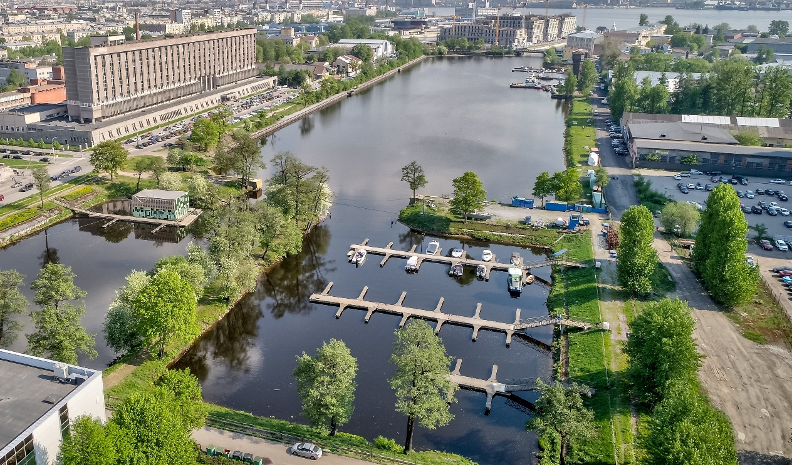
Вводная часть
Внутригородское Муниципальное образование Санкт-Петербурга муниципальный округ Гавань
Глава муниципального образования, исполняющий полномочия председателя Муниципального Совета - Вавилина Нэлли Юрьевна
Исполняющий обязанности Главы Местной администрации -
Потапов Даниил Валерьевич
Год основания МО Гавань
1998 год
Численность
населения ГАВАНЬ на 01.01.2023 по данным Петростат
41 303 чел.

Slide 3
Глоссарий
Бюджетная система в Российской Федерации является трехуровневой.
Бюджеты муниципальных образований (местные бюджеты) относятся к третьему уровню бюджетной системы.
1 уровень федеральный бюджет и бюджеты государственных внебюджетных фондов РФ;
2 уровень бюджеты субъектов РФ и бюджеты территориальных государственных внебюджетных фондов;
3 уровень местные бюджеты
муниципальных районов;
городских округов с внутригородским делением;
бюджеты муниципальных округов
внутригородских муниципальных образований городов федерального значения Москвы, Санкт-Петербурга и Севастополя

Slide 4
Основные характеристики бюджета
Местный бюджет МО «Гавань» на 2022 год утвержден Решением Муниципального Совета от 23.11.2021 № 44 «Об утверждении местного бюджета МО «Гавань» на 2022 год»
По доходам – в сумме 86 481,5 тыс. руб.
По расходам – в сумме 88 571,7 тыс. руб.
С дефицитом – в сумме – 2 090,2 тыс. руб.
В течение отчетного года в местный бюджет 6 раз вносились изменения, с учетом которых основные показатели составили:
По доходам – в сумме 90 028,2 тыс. руб.
По расходам – в сумме 91 721,2 тыс. руб.
С профицитом – в сумме 1 693,0 тыс. руб.

Slide 5
Основные характеристики бюджета
ДЕФИЦИТ бюджета – превышение расходов над доходами.
ПРОФИЦИТ бюджета – превышение доходов над расходами.
Единственным источником покрытия ДЕФИЦИТА бюджета является ОСТАТКИ на счетах муниципального образования на начало года.
Остаток на счете + плановые ДОХОДЫ позволят произвести плановые РАСХОДЫ в полном объеме.
*Субвенции (переданные гос. полномочия) из бюджета Санкт-Петербурга на выполнение передаваемых полномочий по опеке и попечительству
Наименование показателя | 2021 | 2022
 |  | Утверждено | Исполнено | Процент исполнения
Доходы | 68 489,0 | 90 028,2 | 93 282,4 | 103,6 %
В том числе межбюджетные трансферты* | 58 965,2 | 79 107,3 | 78 905,4 | 99,7 %
Расходы | 67 950,8 | 91 721,2 | 90 239,4 | 98,4 %
Дефицит (-)/ Профицит (+) | 538,2 | - 1 693,0 | 3 043,0 | 180%

Slide 6
Основные характеристики бюджета

Slide 7
Структура доходов бюджета Муниципального образования Гавань на 2022 год
Основные показатели доходов по исполнению за 2022 год
Наименование | Сумма
Налог на доходы с физических лиц | 10 281,9
Доходы от оказания платных услуг (работ) и компенсации затрат государства | 816,0
Доходы от продажи материальных и нематериальных активов | 1 631,0
Доходы от использования имущества, находящегося в государственной и муниципальной собственности | 1 648,1
Дотации бюджетам бюджетной системы Российской Федерации | 67 553,2
Субвенции бюджетам бюджетной системы Российской Федерации | 11 352,3
ИТОГО | 93 282,4

Slide 8
Основные показатели расходов местного бюджета
Исполнение местного бюджета в функциональной структуре расходов за 2022 год
Код | Наименование | Сумма (в тыс. руб.)
0100 | Общегосударственные вопросы | 26 252,1
0400 | Национальная экономика | 345,5
0500 | Жилищно-коммунальное хозяйство | 38 302,0
0600 | Охрана окружающей среды | 43,4
0700 | Образование | 984,0
0800 | Культура, кинематография | 10 807,4
1000 | Социальная политика | 11 181,7
1100 | Физическая культура и спорт | 771,2
1200 | Средства массовой информации | 1 552,1
 | Итого | 90 239,4

Slide 9
Основные показатели расходов местного бюджета

Slide 10
Динамика исполнения расходов бюджета Муниципального образования Гавань за 2020-2022 год (тыс. руб.)
Основные показатели расходов местного бюджета
Код | Наименование | 2020 | 2021 | 2022
0100 | Общегосударственные вопросы | 23 088,0 | 23 688,6 | 26 252,1
0300 | Национальная безопасность и правоохранительная деятельность | 0,0 | 0,0
0400 | Национальная экономика | 0,0 | 535,3 | 345,5
0500 | Жилищно-коммунальное хозяйство | 24 723,9 | 21 817,5 | 38 302,0
0600 | Охрана окружающей среды | 0,0 | 39,8 | 43,4
0700 | Образование | 28,0 | 380,2 | 984,0
0800 | Культура, кинематография | 3 491,4 | 8 328,4 | 10 807,4
1000 | Социальная политика | 10 260,9 | 10 535,8 | 11 181,7
1100 | Физическая культура и спорт | 923,3 | 320,0 | 771,2
1200 | Средства массовой информации | 1 127,8 | 1 150,0 | 1 552,1
Расходы бюджета (всего) |  | 63 643,3 | 66 795,6 | 90 239,6

Slide 11
Основные показатели расходов местного бюджета
Отчет о расходовании средств резервного фонда Местной Администрации
Муниципального образования Гавань за 2022 год (тыс. руб.)
Расходование средств резервного фонда Местной Администрации МО Гавань
за 2022 год не производилось.
Наименование | Утверждено на 2022 год | Исполнено на 01.01.2023 | % исполнения
Резервный фонд местной администрации | 60,0 | 0,0 | 0,0%

Slide 12
Отчет о численности работников органов местного самоуправления и фактических затратах на их денежное содержание за 2022 год (тыс. руб.)
Основные показатели расходов местного бюджета
№ | Наименование показателя | Утв. на 2022 год | Исполнено на 01.01.2023
1. Муниципальный Совет МО «Гавань»
1.1 | Глава муниципального образования | 1 | 1
 | Расходы на оплату труда с начислениями | 1 534,5 | 1508,8
1.2 | Аппарат представительного органа муниципального образования | 1 | 1
 | Расходы на оплату труда с начислениями | 1 969,7 | 1 463,1
1.3 | Расходы на содержание депутатов на постоянной основе | 1 | 1
 | Расходы на оплату труда с начислениями | 215,4 | 213,8
2. Местная администрация МО «Гавань»
2.2 | Содержание и обеспечение деятельности местной администрации по решению вопросов местного значения | 17 | 11
 | Расходы на оплату труда с начислениями | 16 761,3 | 16 323,6
2.3 | Организация и осуществление деятельности по опеке и попечительству | 2 | 1
 | Расходы на оплату труда с начислениями | 2 031,2 | 1 844,4

Slide 13
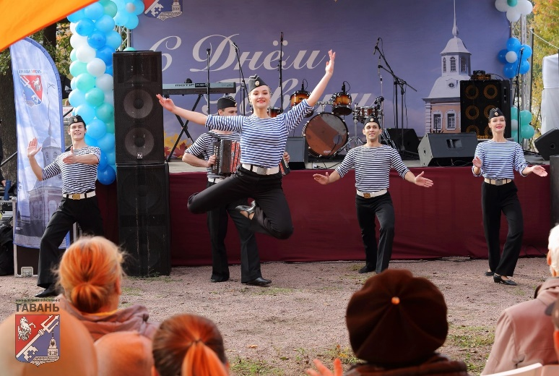
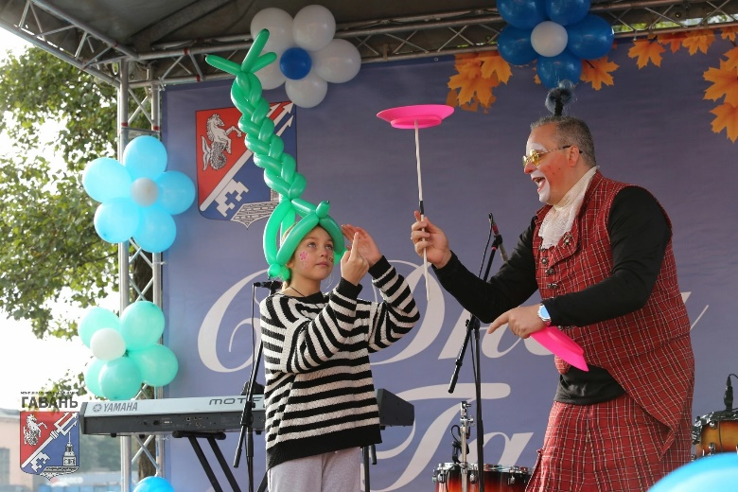
Реализация муниципальных программ за 2022 год
Бюджет Муниципального образования муниципальный округ Гавань формируется по программно-целевому принципу на базе 17 ведомственных целевых программ, охватывающих все сферы социально-экономической жизни муниципалитета.
Объем средств местного бюджета, реализованных по программам -
Доля программных расходов в общем объеме расходов бюджета Муниципального образования муниципальный округ Гавань -
52 805,6 тыс. рублей.
58,5 %
ВЕДОМСТВЕННАЯ ЦЕЛЕВАЯ ПРОГРАММА
Документ, утвержденный постановлением местной администрации, содержащий комплекс мероприятий, направленных на решение конкретной задачи социально-экономического развития муниципального образования.

Slide 14
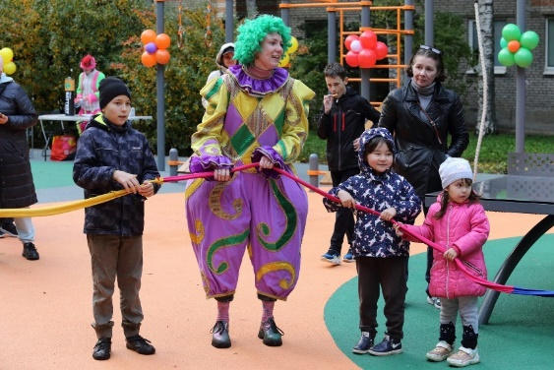
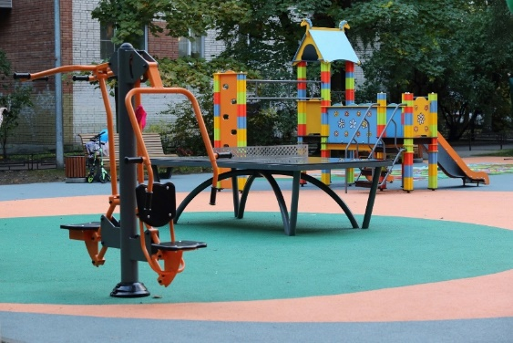
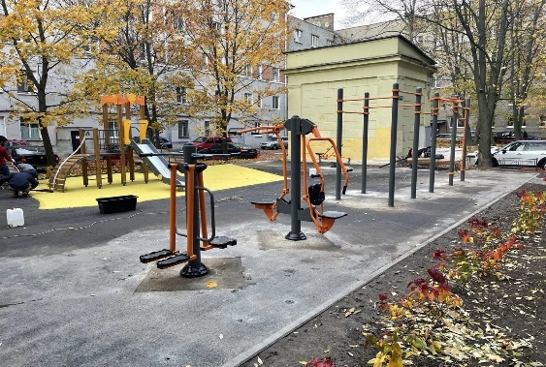
Реализация муниципальных программ за 2022 год
ВЕДОМСТВЕННАЯ ЦЕЛЕВАЯ ПРОГРАММА
«БЛАГОУСТРОЙСТВО ТЕРРИТОРИИ
ВНУТРИГОРОДСКОГО МУНИЦИПАЛЬНОГО
ОБРАЗОВАНИЯ САНКТ-ПЕТЕРБУРГА
МУНИЦИПАЛЬНЫЙ ОКРУГ «ГАВАНЬ»
Перечень исполненных мероприятий в 2022 году:
Размещение детских площадок по адресам:
Наличная ул., дом 37 и Гаванская ул., дом 6.
Общая сумма затраченных средств на размещение
площадок составила: 12 791,39 тыс. руб.
Разработка проектно-сметной документации на 3 детские
площадки по адресам:
Наличная ул., дом 37, Гаванская
ул., дом 6, Наличная ул., дом 22.
Общая сумма затраченных средств на проектирование
площадок составила: 1 496 тыс. руб.
Общая сумма по ВСЕМ разделам программы:
38 302,0 тыс.руб.

Slide 15
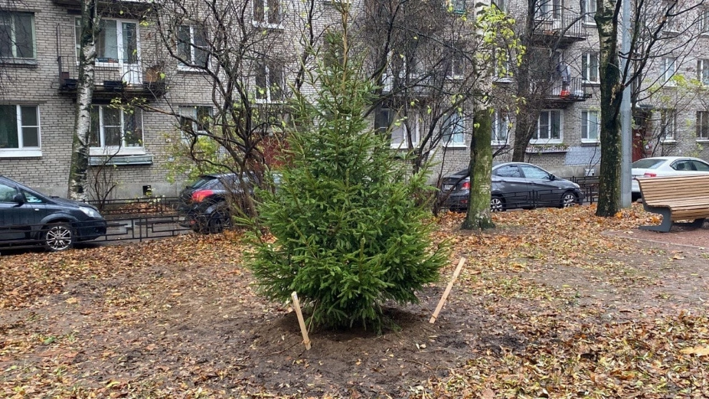
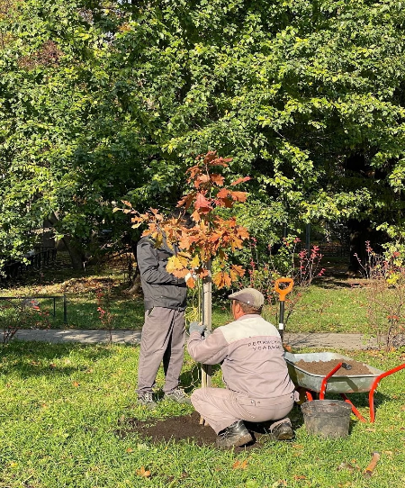
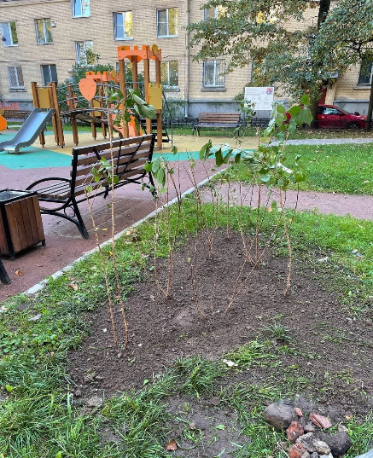
Реализация муниципальных программ за 2022 год
ВЕДОМСТВЕННАЯ ЦЕЛЕВАЯ ПРОГРАММА
«БЛАГОУСТРОЙСТВО ТЕРРИТОРИИ
ВНУТРИГОРОДСКОГО МУНИЦИПАЛЬНОГО
ОБРАЗОВАНИЯ САНКТ-ПЕТЕРБУРГА
МУНИЦИПАЛЬНЫЙ ОКРУГ «ГАВАНЬ»
Перечень исполненных мероприятий в 2022 году:
3. Посадка деревьев и кустарников, расположенных на
внутриквартальных территориях. Общая сумма
затраченных средств: 1 400 тыс. руб.:
Высажено 60 деревьев и 400 кустарников
4. Размещение МАФ и уличной мебели. Общая сумма
затраченных средств: 260 тыс. руб.:
Установка информационных щитов «Выгул собак запрещен»;
Размещение уличной мебели (скамья со спинкой);
Установка информационных щитов для детских площадок с перечнем детского игрового оборудования и правил эксплуатации;
5. Текущий ремонт асфальтобетонного покрытия общей площадью 3 300 кв.м., включая услуги технадзора и услуги по разработке смет.
Общая сумма затраченных средств: 11 015 тыс. руб.

Slide 16
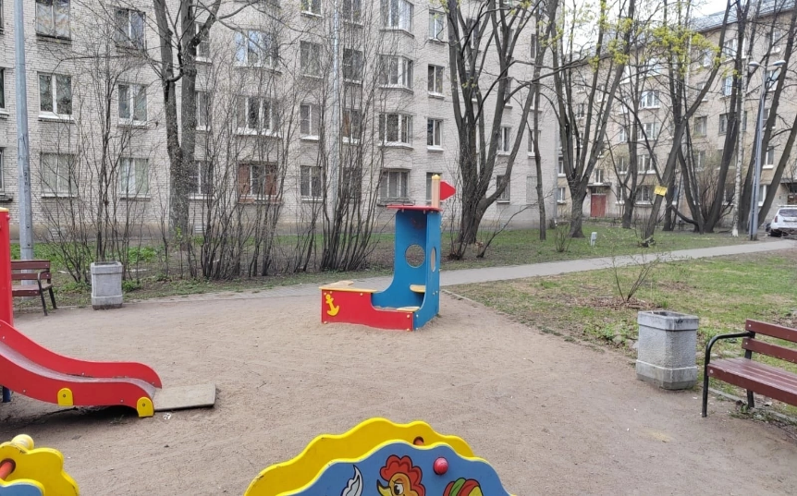
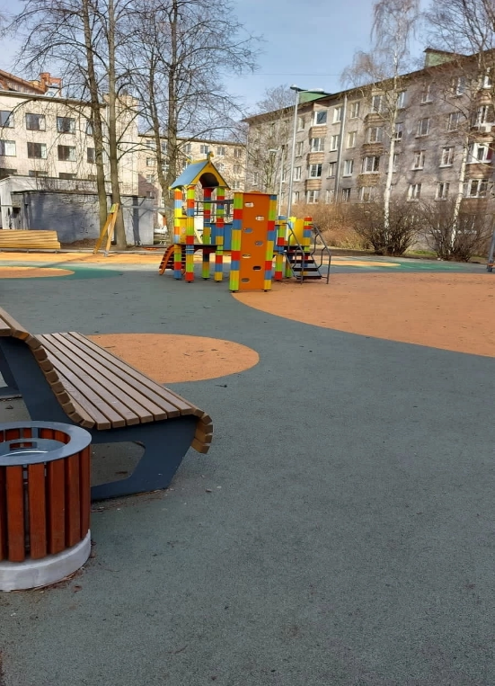
Реализация муниципальных программ за 2022 год
ВЕДОМСТВЕННАЯ ЦЕЛЕВАЯ ПРОГРАММА
«БЛАГОУСТРОЙСТВО ТЕРРИТОРИИ
ВНУТРИГОРОДСКОГО МУНИЦИПАЛЬНОГО
ОБРАЗОВАНИЯ САНКТ-ПЕТЕРБУРГА
МУНИЦИПАЛЬНЫЙ ОКРУГ «ГАВАНЬ»
Перечень исполненных мероприятий в 2022 году:
6. Ремонт детского игрового оборудования, ремонт резинового покрытия, поставка песка в песочницы. Общая сумма затраченных средств 616,25 тыс. руб.
7. Уборка территории зеленых насаждений, уборка территорий детских площадок, уборка дорожек в скверах. Общая сумма затраченных средств 7 079,70 тыс. руб.
8. Проведение паспортизации территории зеленых насаждений общего пользования местного значения на территории МО. Общая сумма затраченных средств 700,0 тыс. руб.
9. Новогоднее оформление фасадов, проведение санитарных рубок, удаление аварийных деревьев, содержание и ремонт ограждения газонов, приобретение инструмента, мешков для мусора и т.д. Общая сумма затраченных средств в сумме 846,0 тыс. руб.

Slide 17
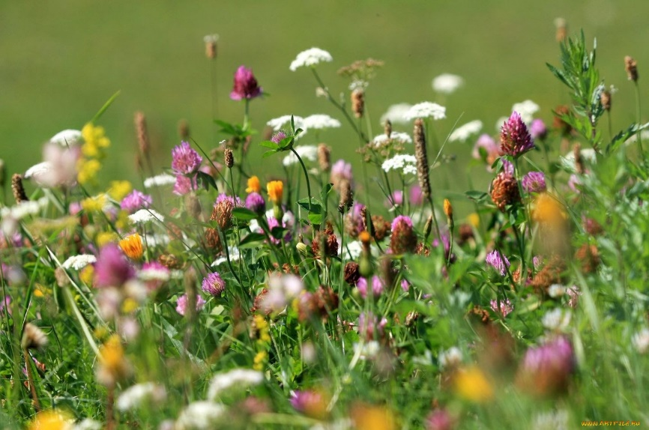
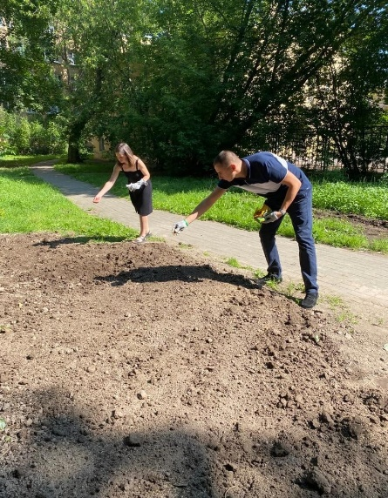
Реализация муниципальных программ за 2022 год
ВЕДОМСТВЕННАЯ ЦЕЛЕВАЯ ПРОГРАММА
«БЛАГОУСТРОЙСТВО ТЕРРИТОРИИ
ВНУТРИГОРОДСКОГО МУНИЦИПАЛЬНОГО
ОБРАЗОВАНИЯ САНКТ-ПЕТЕРБУРГА
МУНИЦИПАЛЬНЫЙ ОКРУГ «ГАВАНЬ»
Перечень исполненных мероприятий в 2022 году:
10. Создание, переустройство, восстановление и ремонт объектов зеленых насаждений. Общая сумма затраченных средств 690,30 тыс. руб.

Slide 18
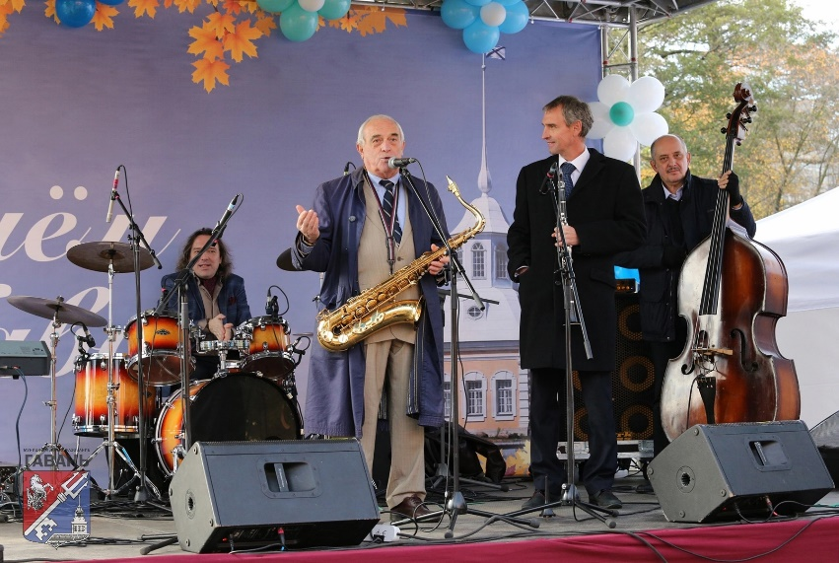
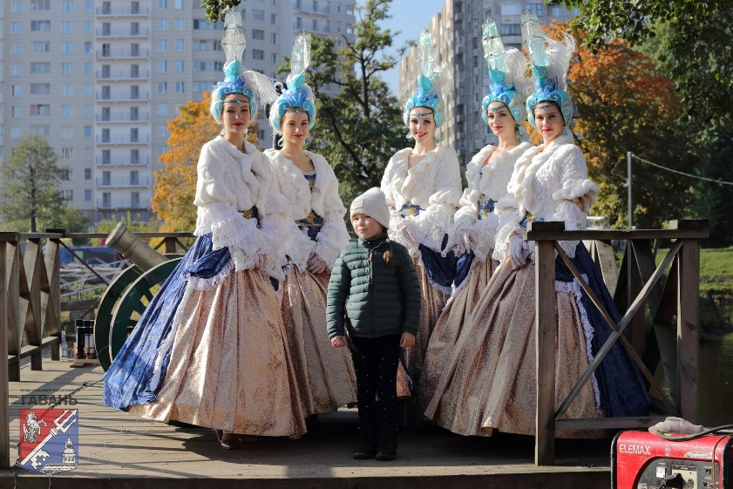
Реализация муниципальных программ за 2022 год
ВЕДОМСТВЕННАЯ ЦЕЛЕВАЯ ПРОГРАММА
«ОРГАНИЗАЦИЯ И ПРОВЕДЕНИЕ МЕСТНЫХ ПРАЗДНИКОВ И УЧАСТИЕ В ОРГАНИЗАЦИИ И ПРОВДЕНИИ ГОРОДСКИХ ПРАЗДНИЧНЫХ И ИНЫХ ЗРЕЛИЩНЫХ МЕРОПРИЯТИЙ»
Перечень исполненных мероприятий в 2022 году:
День полного снятия блокады Ленинграда от фашистской блокады (вручение подарочных сертификатов);
День Победы советского народа в Великой Отечественной Войне (вручение подарочных сертификатов);
Праздник «День МО Гавань»;
Международный день пожилых людей (вручение подарочных сертификатов);
Международный день инвалидов (вручение подарочных сертификатов);
Новогодние и Рождественские праздники (вручение подарков для жителей, новогодние уличные мероприятия для жителей МО Гавань)
Общая сумма по всем разделам программы: 5 372,1 тыс.руб.

Slide 19
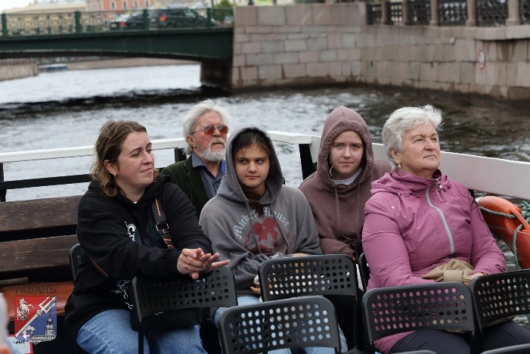
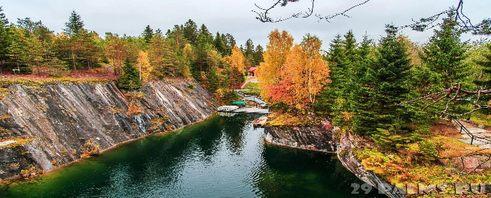
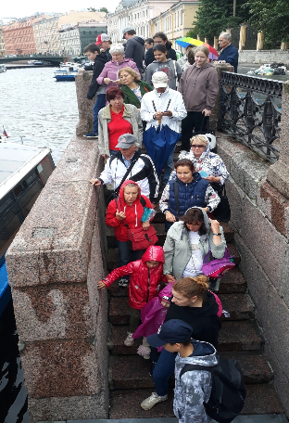
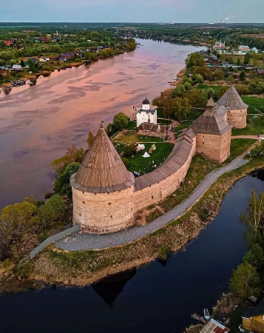
Реализация муниципальных программ за 2022 год
ВЕДОМСТВЕННАЯ ЦЕЛЕВАЯ ПРОГРАММА
«ОРГАНИЗАЦИЯ И ПРОВЕДЕНИЕ ДОСУГОВЫХ МЕРОПРИЯТИЙ ДЛЯ ЖИТЕЛЕЙ МО ГАВАНЬ»
Перечень исполненных мероприятий в 2022 году:
Организация и проведение экскурсий (для пожилых людей). Поездки в Павловск, «Новогодний Петербург», Выборг, Карелия, Тихвин, Псков-Изборск-Печоры, Стрельна, Старая Ладога и водные экскурсии и т.п.;
Приобретение пригласительных билетов в театры для жителей МО Гавань;
Приобретение пригласительных билетов в театры для жителей МО Гавань дошкольного возраста (4-10 лет);
Уличное мероприятие (семейный квест) «Игры нашего двора »;
Уличное проведение (семейный квест) «Веселые старты»;
Уличное культурно-массовое мероприятие (семейный квест) «350 лет Петру I»
Общая сумма по всем разделам программы: 5 232,7 тыс.руб.

Slide 20
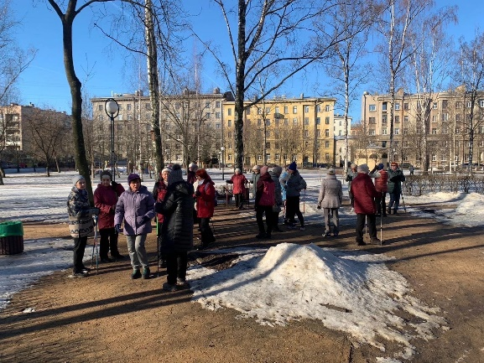
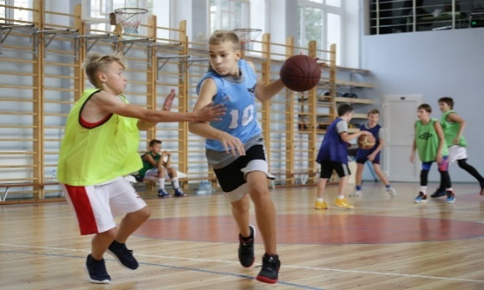
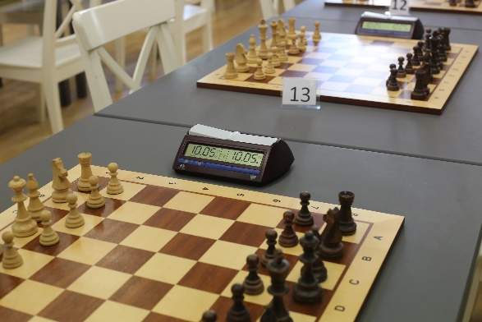
Реализация муниципальных программ за 2022 год
ВЕДОМСТВЕННАЯ ЦЕЛЕВАЯ ПРОГРАММА
«Обеспечение условий для развития на территории МО Гавань физической культуры и массового спорта, организация и проведение официальных физкультурных мероприятий, физкультурно-оздоровительных мероприятий и спортивных мероприятий МО Гавань»
Перечень исполненных мероприятий в 2022 году:
Организация и проведение:
занятий по проведению групповых физкультурно-оздоровительных программ (скандинавская ходьба);
уличного турнира по мини-футболу;
шахматного турнира на приз МО Гавань;
уличного марафона среди жителей МО Гавань;
Общая сумма по всем разделам программы: 771,2 тыс.руб.

Slide 21
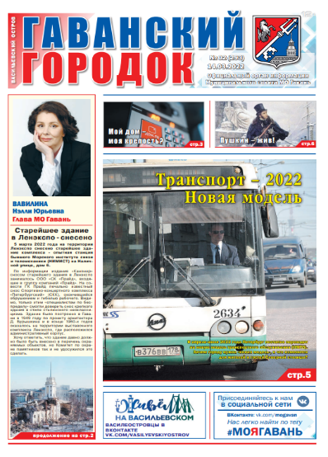
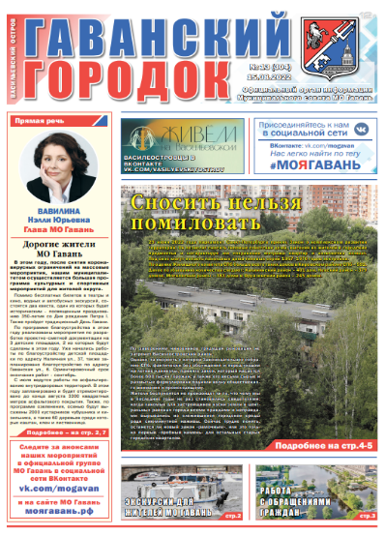
Реализация муниципальных программ на 2022 год
ВЕДОМСТВЕННАЯ ЦЕЛЕВАЯ ПРОГРАММА
«Учреждение печатного средства массовой информации для опубликования муниципальных правовых актов, обсуждения проектов муниципальных правовых актов по вопросам местного значения»
Перечень исполненных мероприятий в 2022 году:
Выпуск и распространение муниципальной газеты «Гаванский городок»;
Газета «Гаванский городок» – 8 выпусков, тираж 12 000 экз;
Газета «Гаванский городок» (спецвыпуск) – 15 выпусков, тираж 1 000 экз
Общая сумма по всем разделам программы:
1 552,1 тыс.руб.

Slide 22
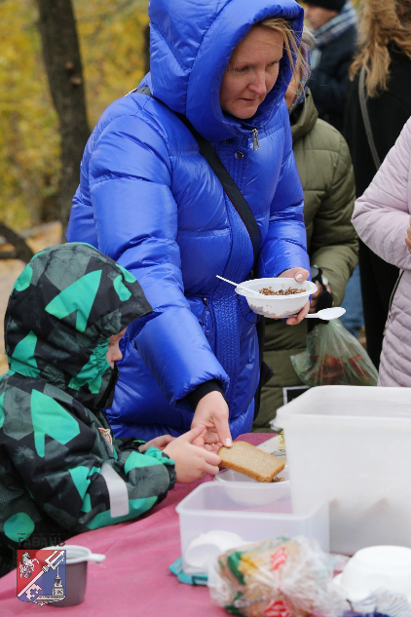
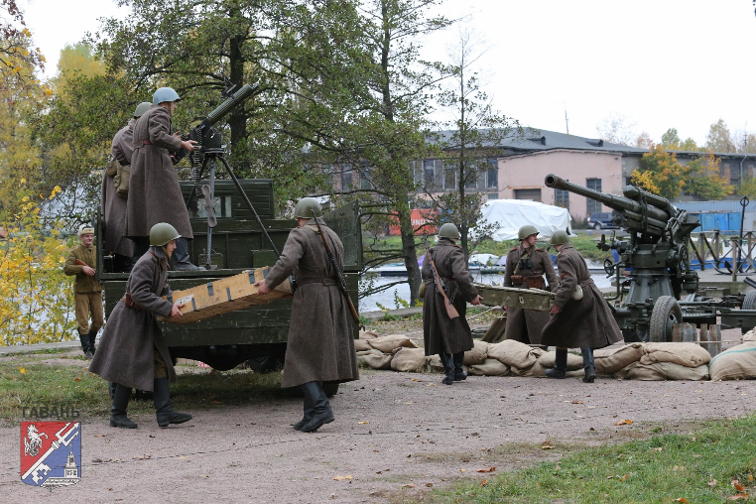
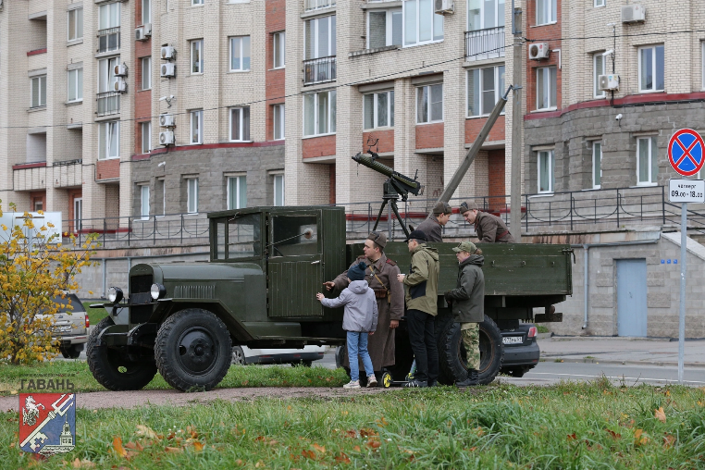
Реализация муниципальных программ на 2022 год
ВЕДОМСТВЕННАЯ ЦЕЛЕВАЯ ПРОГРАММА
«Проведение работ по военно-патриотическому воспитанию граждан»
Перечень исполненных мероприятий в 2022 году:
Организация и проведение военно-патриотического мероприятия «Внимание! Воздух!»;
Общая сумма по программе:
600 тыс.руб.

Slide 23
Реализация муниципальных программ за 2022 год
Прочие ведомственные целевые программы
Участие в реализации мер по профилактике дорожно-транспортного травматизма на территории МО «Гавань» – 214,6 тыс. руб;
Повышение квалификации муниципальных служащих – 72,2 тыс. руб.;
Участие в установленном порядке в мероприятиях по профилактике незаконного потребления наркотических средств и психотропных веществ, наркомании в СПб – 43,4 тыс руб.
Участие в профилактике терроризма и экстремизма, а также ликвидации последствий проявления терроризма и экстремизма на территории МО Гавань – 43,4 тыс. руб
Информирование населения о вреде потребления табака и вредном воздействии окружающего табачного дыма – 43,4 тыс. руб.
Проведение подготовки и обучения неработающего население способам защиты и действиям в чрезвычайных ситуациях – 0 тыс. руб.
Участие в деятельности и профилактике правонарушений в СПб – 43,4 тыс. руб.
Организация и проведение мероприятий по сохранению и развитию местных традиций и обрядов – 202,6 тыс. руб.
Участие в организации и финансировании временного трудоустройства несовершеннолетних в возрасте от 14 до 18 лет в свободное от учебы время – 225,9 тыс. руб.;
Участие в создании условий для реализации мер, направленных на укрепление межнационального и межконфессионального согласия – 43,4 тыс. руб.
Участие в мероприятиях по охране окружающей среды в границах МО Гавань – 43,4 тыс. руб.
Общий объем по прочим программам:
976 тыс.руб.

Slide 24
Реализация муниципальных программ на 2022 год
Благоустройство | 38 302,0 | 67%
Праздники | 5 372,1 | 15%
Досуговые мероприятия | 5 232,7 | 10%
Физкультура, спорт | 771,2 | 1%
СМИ | 1 552,1 | 3,4%
Прочие ведомственные целевые программы | 1 575,5 | 3,6%
ИТОГО | 52 805,6 т. р. | 100%

Slide 25
Безвозмездные поступления
Субвенции бюджетам внутригородских муниципальных образований Санкт-Петербурга на выполнение отдельных государственных полномочий Санкт-Петербурга по организации и осуществлению деятельности по опеке и попечительству | 1 990,7 | 18 %
Субвенции бюджетам внутригородских муниципальных образований Санкт-Петербурга на выполнение отдельного государственного полномочия Санкт-Петербурга по определению должностных лиц, уполномоченных составлять протоколы об административных правонарушениях, и составлению протоколов об административных правонарушениях | 8,1 | 0,07%
Субвенции бюджетам внутригородских муниципальных образований городов федерального значения на содержание ребенка в семье опекуна и приемной семье | 5 775,2 | 51 %
Субвенции бюджетам внутригородских муниципальных образований Санкт-Петербурга на вознаграждение, причитающееся приемному родителю | 3 578,1 | 32 %
Итого: | 11 352,1 | 100 %

Slide 26
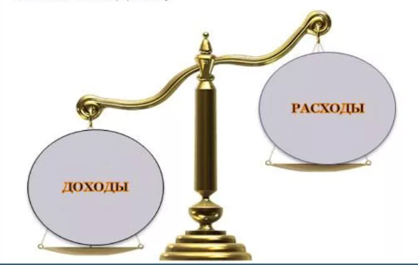
Дефицит/Профицит местного бюджета
Бюджет Муниципального образования исполнен с профицитом.
Профицит бюджета - это превышение доходов над расходами бюджета.
Объем профицита МО Гавань за 2022 год
1 693 тыс. руб.

Slide 27
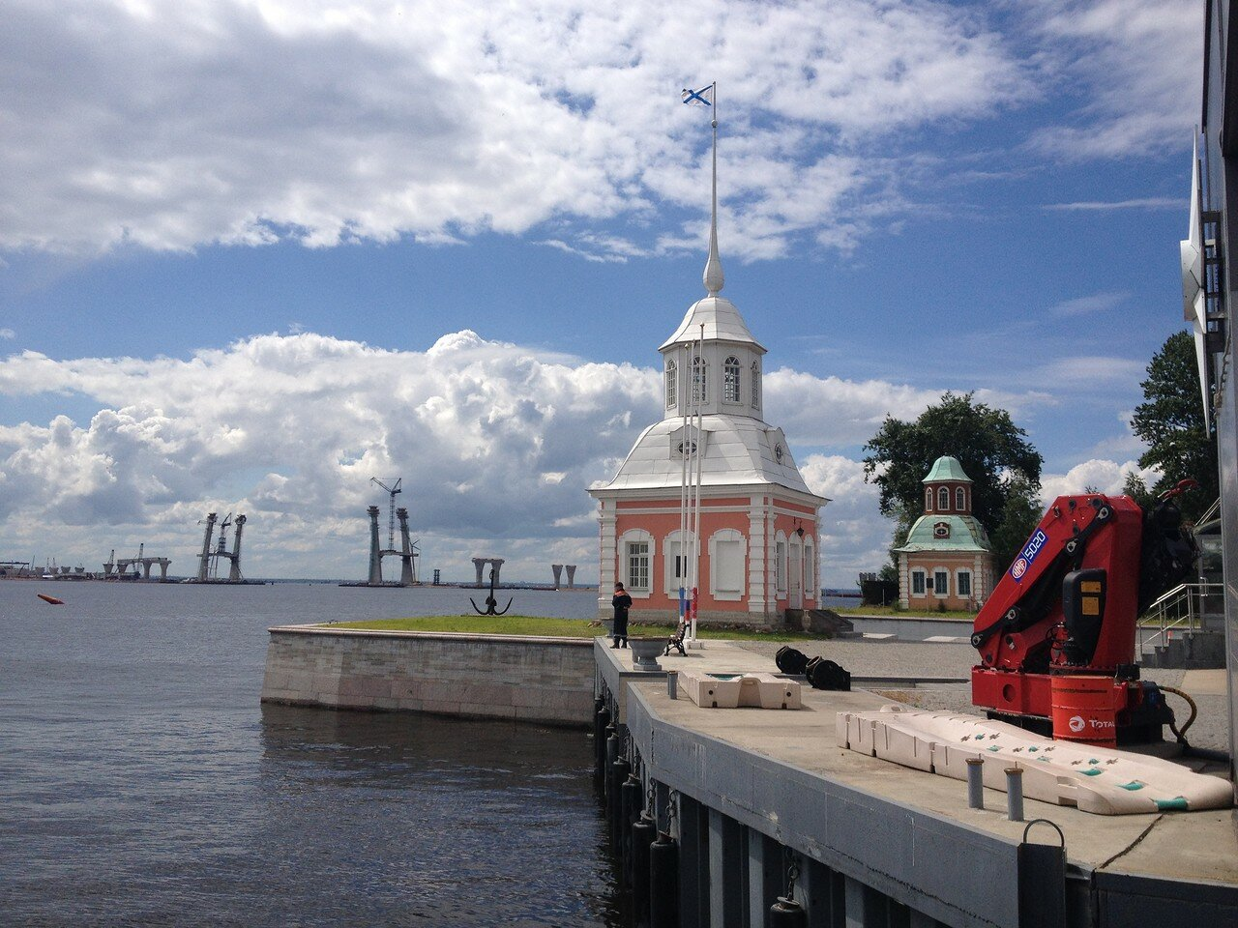
Контактная информация
199406, Санкт-Петербург ул. Шевченко, д.29
тел.:355-87-30, факс:355-54-19
e-mail: mogavan@mail.ru
График работы: понедельник - четверг с 9.30 до 18.00,
пятница - с 9.30 до 17.00,
обеденный перерыв - с 13.00 до 13.30,
выходные дни - суббота, воскресенье

